Slide 1


Taller 10 - Diseño y Modelado de Pseudocódigo para EduSync AI
Subtítulo: Automatización Docente Alineada a Estándares Internacionales de IA
Asignatura: Lógica de Programación · Autor: Rafael Cambera
Institución: Universidad Internacional del Ecuador (UIDE) · Semestre: Mayo - Agosto 2026

Slide 2
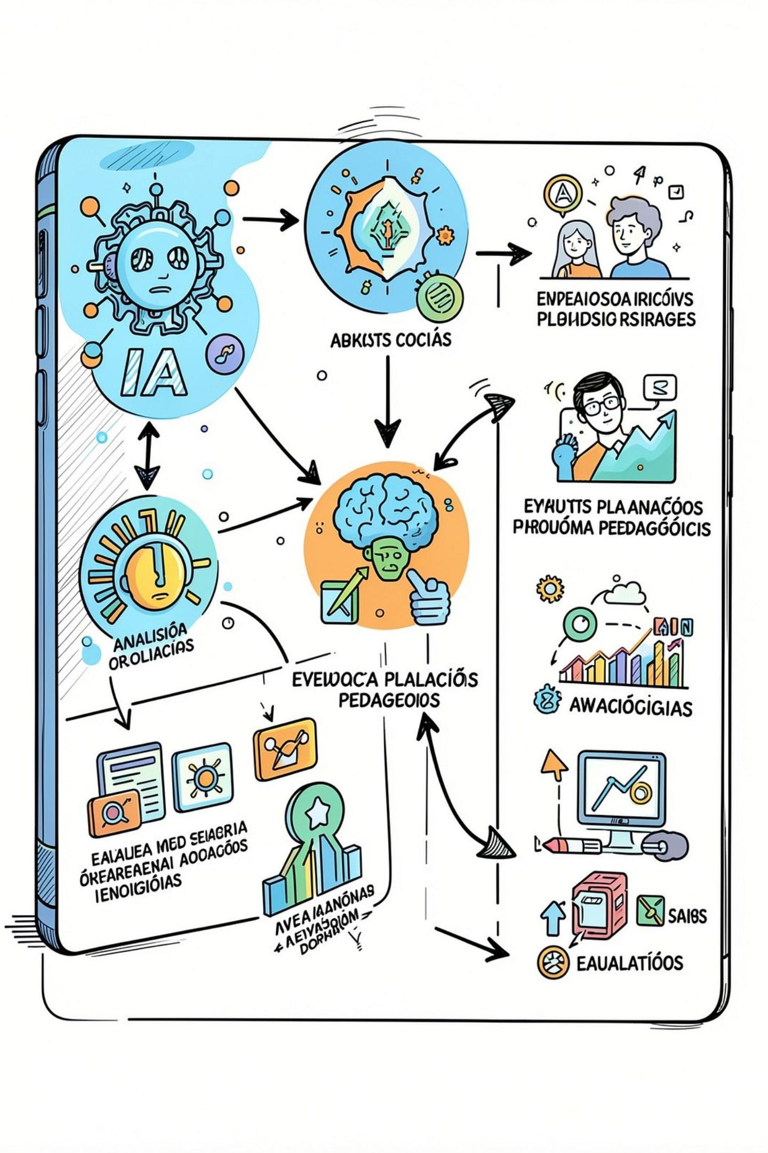
Contexto del Sistema EduSync AI
EduSync AI es una plataforma destinada a apoyar a los docentes en la evaluación y optimización de instrumentos pedagógicos mediante técnicas de Inteligencia Artificial, buscando eficiencia, coherencia y equidad en la retroalimentación.
Propósito del Taller 10
Alineación
Evaluación bajo cuatro ejes: Recursos Digitales, Calidad, Empoderamiento Estudiantil y Retroalimentación.
Traducir el flujo operativo de la plataforma a pseudocódigo estructurado para validar la lógica antes de la implementación.
Audiencia
Docentes y desarrolladores educativos interesados en integrar IA respetando estándares pedagógicos internacionales.

Slide 3
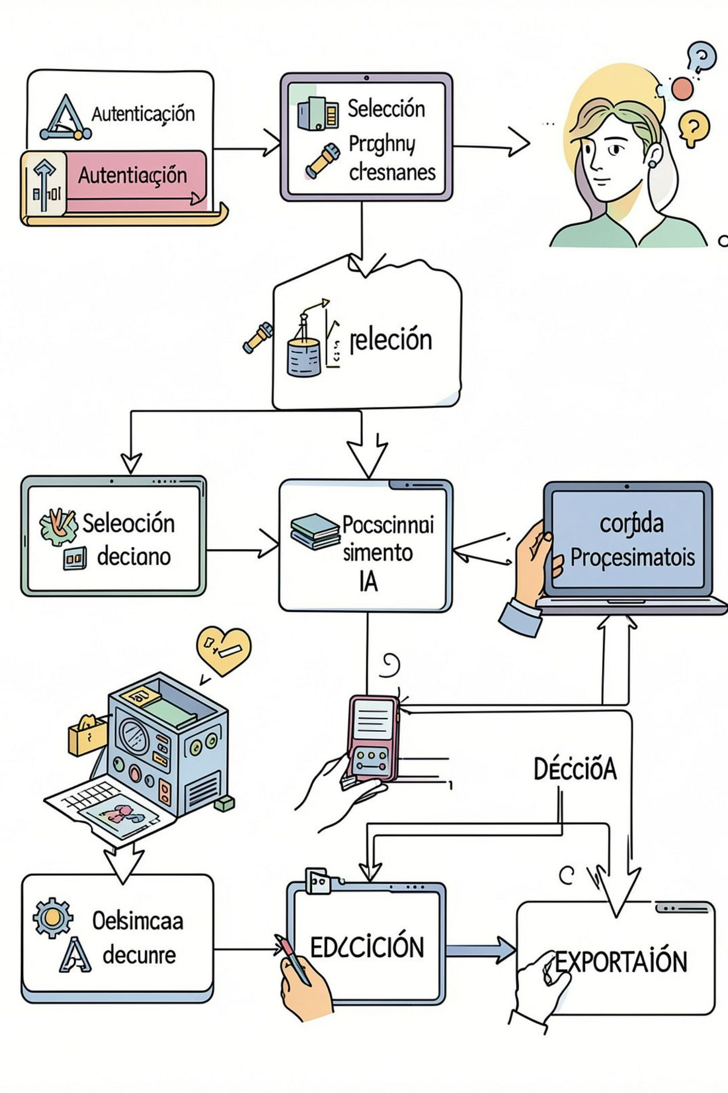

Arquitectura Lógica del Sistema
Authenticate
Select Mode
Input Sources
AI Evaluation
Resumen del flujo principal: 1) Bucle de validación de credenciales; 2) Modos: crear o analizar; 3) Carga de archivos (PDF/Word) o texto; 4) Evaluación automática según los 4 ejes; 5) Aplicar mejoras automáticas o edición manual; 6) Guardado y exportación (PDF/Word).

Slide 4


Pseudocódigo del Algoritmo (EduSync AI)
Proceso EduSync_AI_EvaluacionDocente
// Autenticación en bucle
Repetir
Leer usuario, contrasena
credencialesValidas <- ValidarCredenciales(usuario, contrasena)
Hasta Que credencialesValidas
// Selección y Carga
Leer opcionMenu, datosEntrada
GuardarEnBaseDeDatos("BD_EvaluacionesTemp", datosEntrada)
// Análisis por IA según 4 estándares
EvaluarEstandar("Recursos Digitales", "Calidad", "Empoderamiento", "Retroalimentación")
reporteGenerado <- GenerarReportePuntajesYRecomendaciones()
// Decisión del Docente
Si aceptarSugerencias Entonces
evaluacionFinal <- AplicarMejorasIA(datosEntrada, reporteGenerado)
Sino
evaluacionFinal <- EditarManualmente(datosEntrada)
FinSi
// Guardado y Exportación
GuardarEnBaseDeDatos("BD_EvaluacionesFinales", evaluacionFinal)
ExportarOCompartir(evaluacionFinal)
FinProceso
El pseudocódigo prioriza claridad de decisiones y trazabilidad entre versiones temporales y finales.

Slide 5
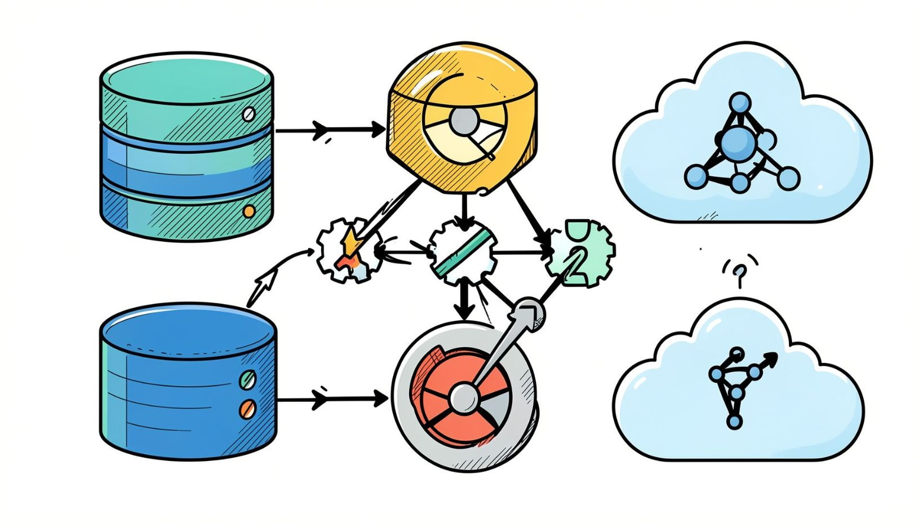
Control de Versiones y Conclusiones
Repositorio y flujo: Estructura local bajo carpeta deber6-pseudocodigo-taller10. Comandos empleados:
git pull — actualización del directorio institucional
git add . — registro de README.md y pseudocódigo (.alg)
git commit -m "feat: pseudocodigo y readme para taller 10 edusync ai"
git push origin main — sincronización con remoto (Canvas/GitHub)
Validación Lógica
Flexibilidad Pedagógica
Trazabilidad
El pseudocódigo asegura cobertura de rutas de decisión antes de codificar, reduciendo errores de implementación.
El docente mantiene control final sobre sugerencias automáticas, favoreciendo adaptabilidad didáctica.
Git aporta historial claro de cambios, facilitando revisiones, colaboración y entrega académica.
Próximos pasos sugeridos: Validación con casos reales, pruebas de usabilidad docente y preparación de la especificación técnica para la etapa de desarrollo.

